Slide 1
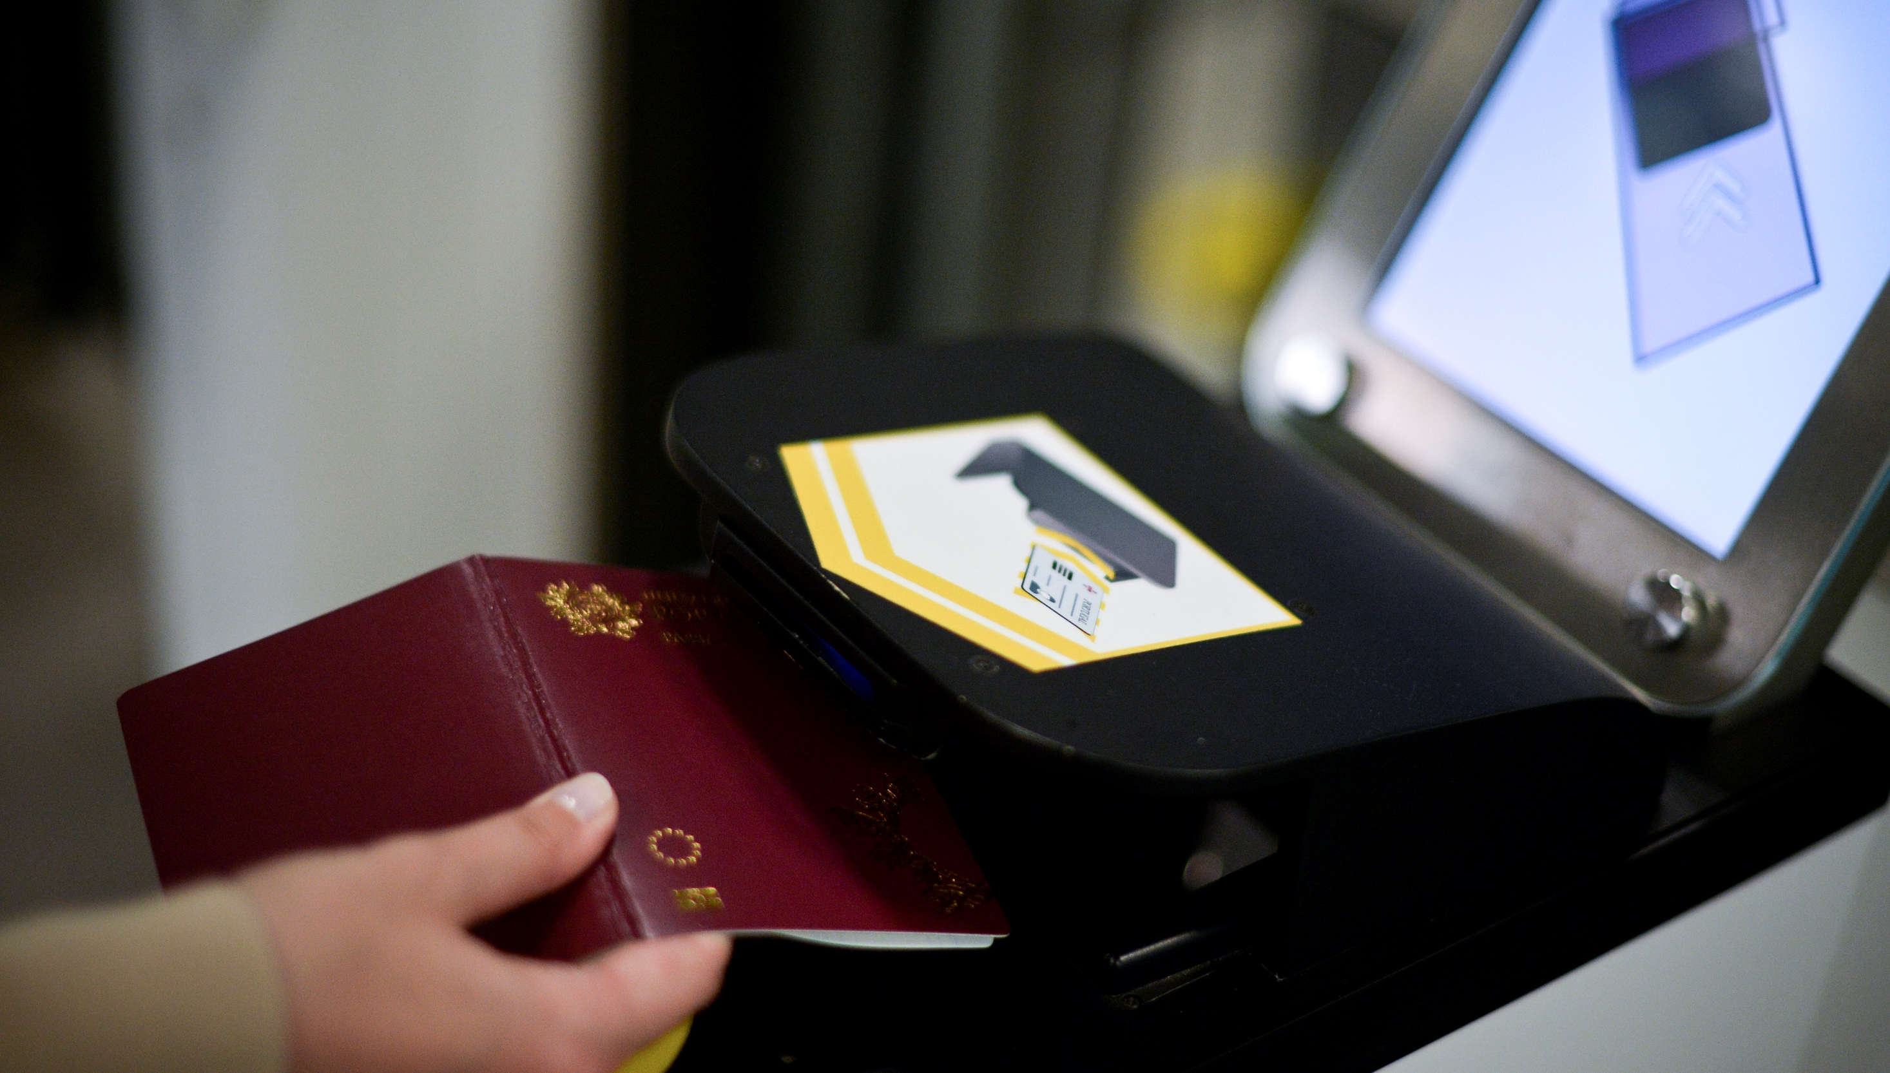


Turvallisuutta, oikeussuojaa
ja liikkumisvapautta
SCHENGENIN TIETOJÄRJESTELMÄ

Slide 2

Schengenin tietojärjestelmä (SIS)
Schengenin tietojärjestelmä (SIS) mahdollistaa liikkumisvapauden, turvallisuuden ja oikeussuojan toteutumisen Schengen-alueella.
SIS tukee eri maiden viranomaisten operatiivista yhteistyötä ja tietojenvaihtoa.
Sen kautta välitetään toimivaltaisille kansallisille viranomaisille kuulutuksia etsintäkuulutetuista henkilöistä tai esineistä.
SIS sisältää nyt uusia ominaisuuksia.

Slide 3
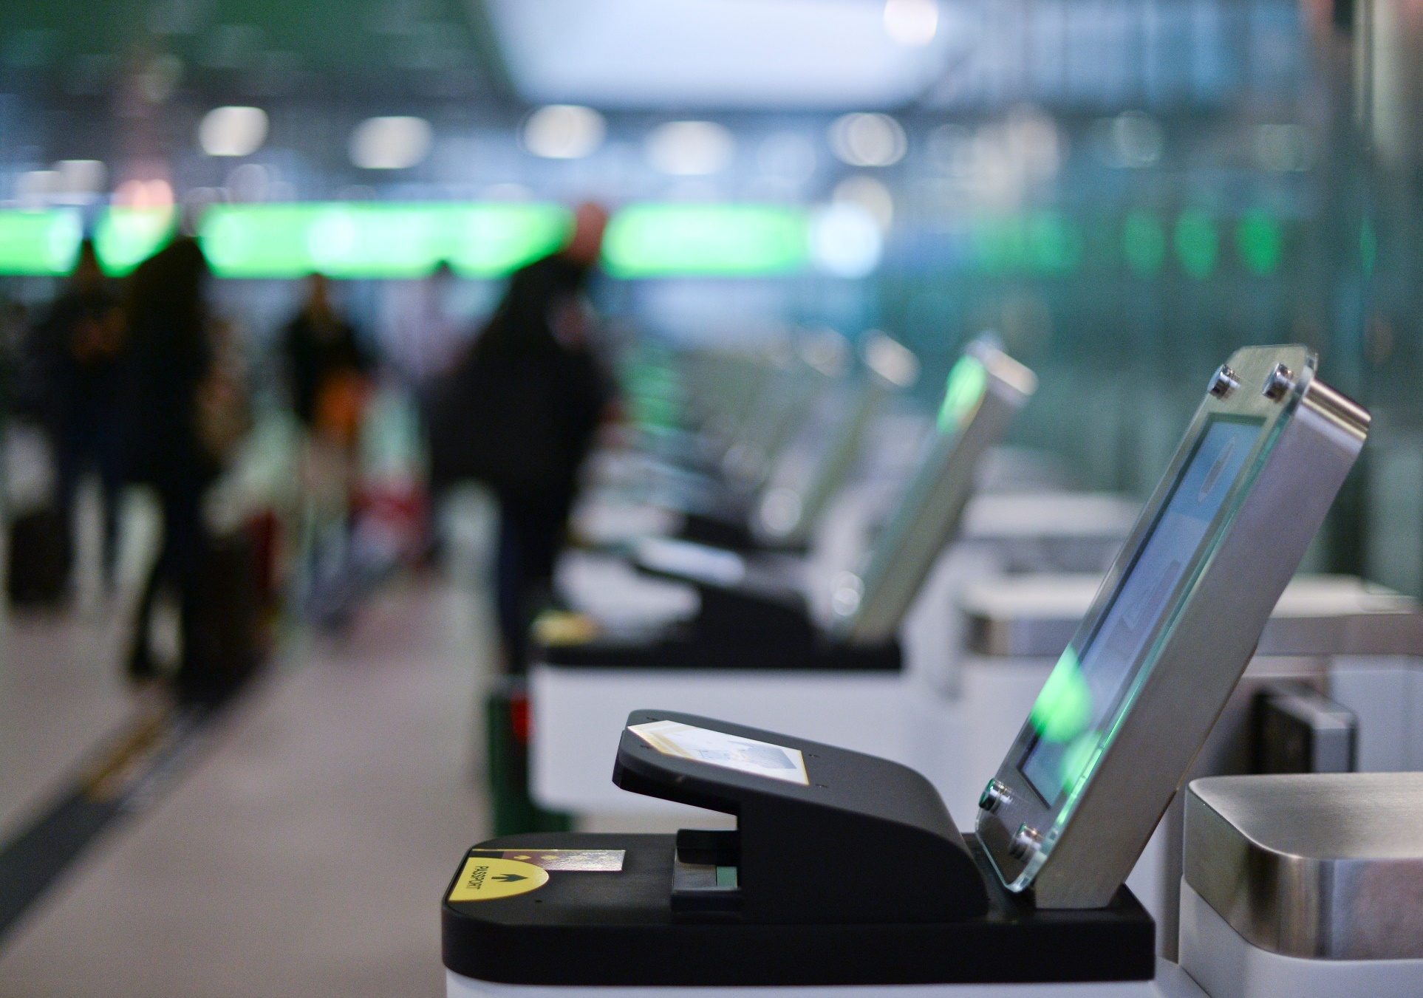

SIS-järjestelmän hyödyt
Tehostaa yhteistyötä
Suojaa haavoittuvassa asemassa olevia
Edistää laittoman muuttoliikkeen hallintaa
Tukee rikollisuuden torjuntaa
Tehostaa ulkorajavalvontaa
Turvaa yksilön oikeudet

Slide 4

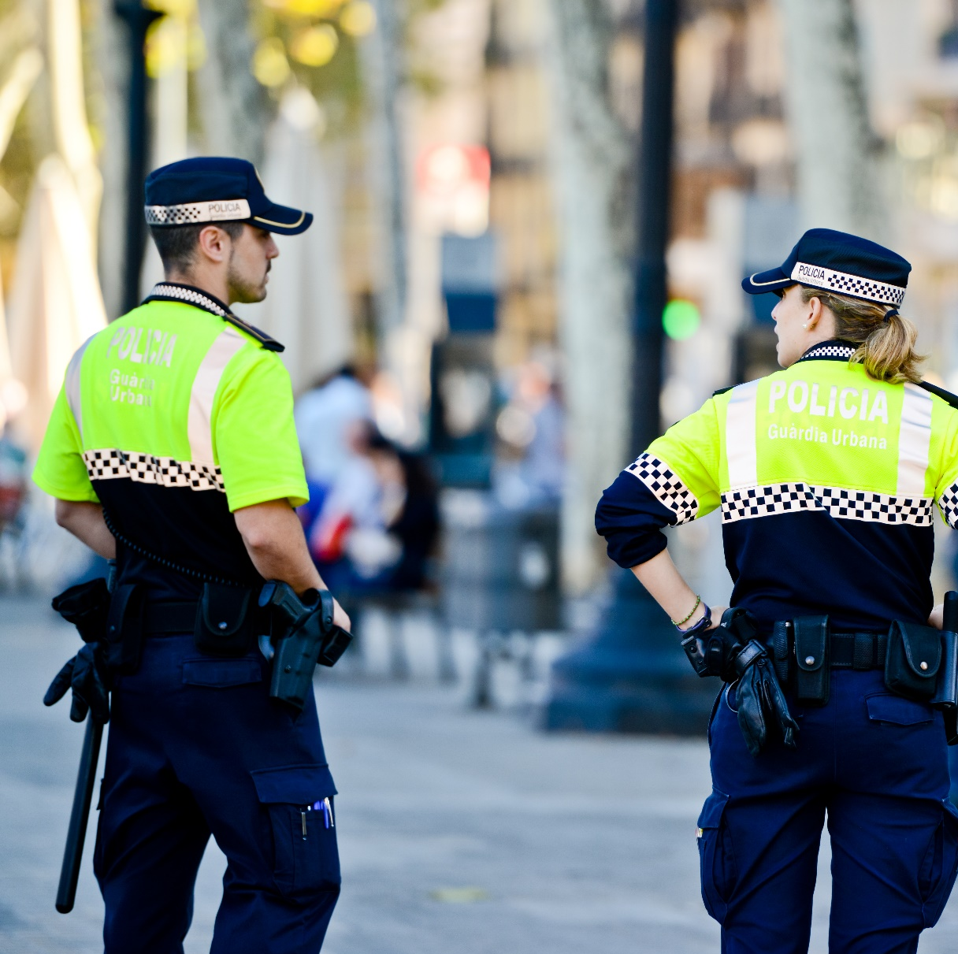
Tehokkaampaa yhteistyötä
SIS sisältää henkilöihin ja esineisiin liittyviä uusia kuulutustyyppejä ja toimenpiteitä.
SIS-tiedot ovat nyt myös Frontex-ryhmien ja useampien kansallisten viranomaisten saatavilla.
Europol voi nyt vaihtaa EU-maiden kanssa tietoja terrorismirikoksiin liittyvistä kuulutuksista.
Lisätietojen vaihto kansallisten SIRENE-toimistojen kautta käy entistä tehokkaammin.

Slide 5

SIS käytännössä
Raiskauksesta epäilty saatiin kiinni SIS:n avulla
SIS otettiin käyttöön Irlannissa maaliskuussa 2021.
Irlannin viranomaiset tekivät 14.5.2021 kiinniottoa ja luovutusta koskevan SIS-kuulutuksen henkilöstä, jonka epäiltiin raiskanneen teini-ikäisen nuoren Irlannissa vuonna 2019.
Henkilön epäiltiin pyrkivän edelleen tekemisiin teini-ikäisten ja alaikäisten kanssa urheiluleireillä muissa maissa.
Italian viranomaiset löysivät ja pidättivät epäillyn 27.5.2021 eli 13 päivän kuluttua Irlannin SIS-kuulutuksen julkaisemisesta.

Slide 6
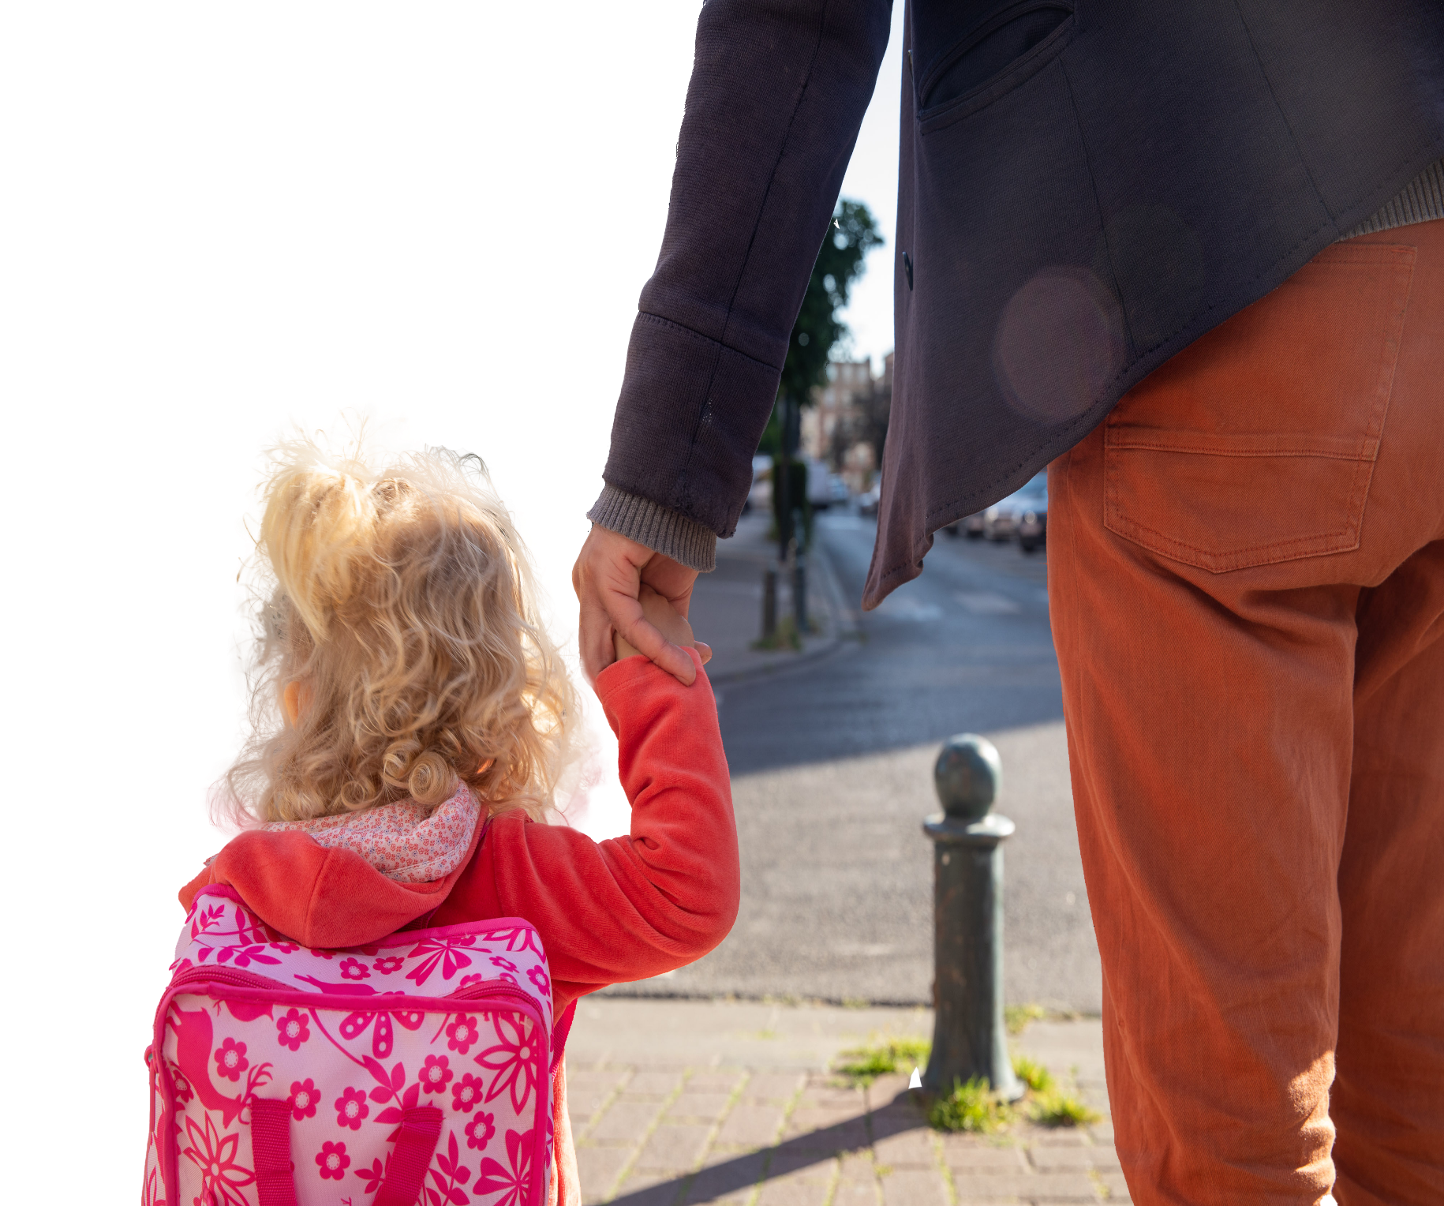

Suojelua sitä eniten tarvitseville
SIS-järjestelmässä voi nyt tehdä kuulutuksia myös kaappausvaarassa olevista lapsista ja muista haavoittuvassa asemassa olevista, jotka ovat alttiina vaaralle. Kuulutuksilla voidaan
  estää lapsikaappauksia
  estää lasten ja muiden haavoittuvassa asemassa olevien vienti laittomasti ulkomaille.
Kuulutuksia voi edelleen tehdä myös kadonneista henkilöistä.
Kadonneiden tunnistuksessa voi nyt käyttää sormenjälkiä ja DNA:ta.

Slide 7
SIS käytännössä
Lapsen vienti laittomasti ulkomaille estettiin SIS:n avulla
Eräässä EU-maassa toimiva nuorisokoti ilmoitti, että sen 16-vuotias asukas oli poistunut ilmoittamatta, eikä häneen saatu enää yhteyttä.
Kyseinen nuori oli sijoitettu laitokseen oikeuden päätöksellä, jotta hän välttyisi toistuvalta kaltoinkohtelulta ja jottei häntä voitaisi viedä väkisin synnyinmaahansa EU:n ulkopuolelle ja pakottaa avioliittoon.
Lapsen perhe suunnitteli vievänsä nuoren laittomasti hänen synnyinmaahansa EU:n ulkopuolelle lentoteitse toisessa EU-maassa sijaitsevalta lentoasemalta.
Asiaa tutkiva EU-maa teki välittömästi kuulutuksen SIS-järjestelmässä ja ilmoitti asiasta toisen EU-maan viranomaisille.
Ne löysivät nuoren lentoasemalta, jossa hän oli lähdössä matkaan perheenjäsenensä kanssa. Nuori otettiin virkavallan suojelukseen ja luovutettiin kuulutuksen tehneen maan viranomaisille.

Slide 8

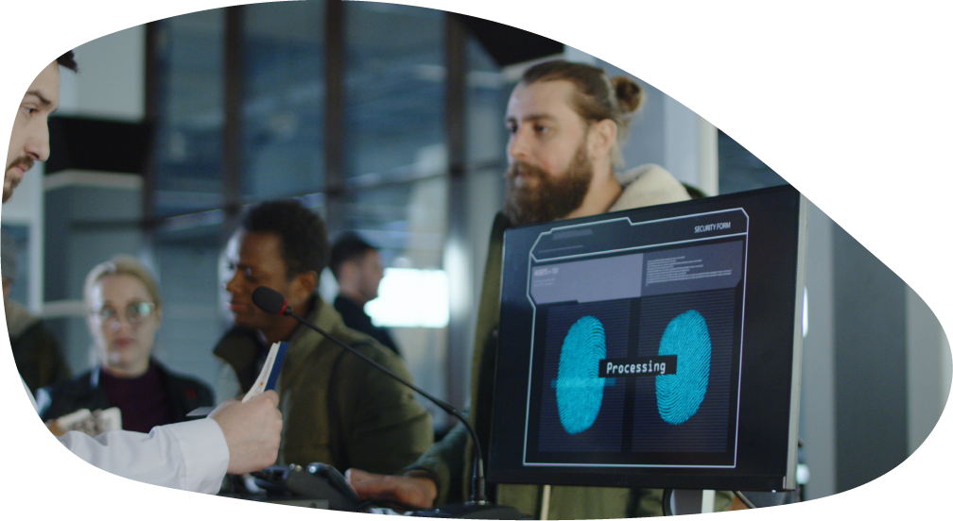
Tukea laittoman muuttoliikkeen hallintaan
SIS mahdollistaa nyt kuulutukset palauttamispäätöksistä ja tarjoaa entistä parempia EU:n ulkopuolisten
maiden kansalaisten tunnistuskeinoja,
mikä helpottaa laittoman muuttoliikkeen
hallintaa.
Järjestelmästä voi selvittää sormenjälkien
avulla, onko EU:n ulkopuolisen maan
kansalaisesta tehty kuulutuksia.
Tarjolla on uusia tietoja asiakirjaväärennöksistä,
kuten väärennetyistä matkustusasiakirjoista ja viisumitarroista.

Slide 9
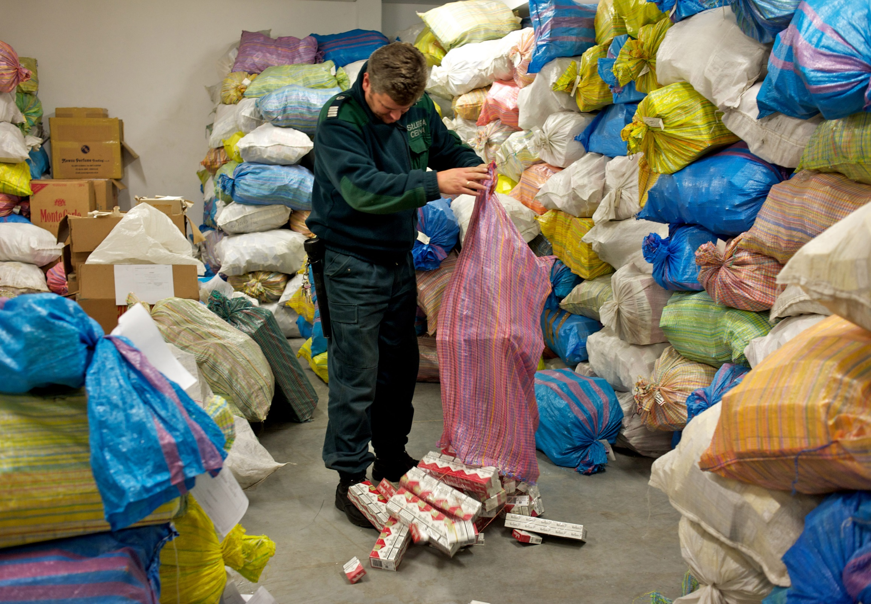

Apua rikollisuuden torjuntaan
SIS-järjestelmän avulla EU-maiden viranomaiset voivat
  ottaa kiinni henkilöitä, jotka on etsintäkuulutettu terrorismirikoksista tai muista vakavista rikoksista
  tarkastaa vakaviin rikoksiin liittyviä henkilöitä ja esineitä
  löytää ja suojella kadonneita ihmisiä, suojella vaaralle alttiita haavoittuvassa asemassa olevia henkilöitä, joiden matkustaminen tai vienti ulkomaille on estettävä, ja löytää rikosoikeudenkäyntiin kutsuttuja todistajia, vastaajia tai rikoksen uhreja
  tunnistaa rikollisia käyttäen vakavien rikosten tekopaikoilta otettuja sormenjälkiä
  löytää esineitä takavarikoitaviksi tai rikosoikeudenkäynnin todisteiksi.

Slide 10
SIS käytännössä
Vakavaan rikokseen syyllistynyt rikollisjärjestön jäsen saatiin kiinni SIS:n avulla
Italian viranomaiset etsivät rikollisjärjestön jäsentä, joka oli syyllistynyt avunantoon maaliskuun 2014 ja kesäkuun 2019 välillä tapahtuneissa, muun muassa alaikäisiin kohdistuneissa prostituutiorikoksissa.
Vuonna 2020 hänet pysäytettiin liikenneratsiassa Irlannissa, mutta paikalliset poliisit eivät tienneet Italian etsintäkuulutuksesta.
Italia teki SIS-kuulutuksen 29.6.2021, ja etsintäkuulutettu pidätettiin samana päivänä Irlannissa.

Slide 11

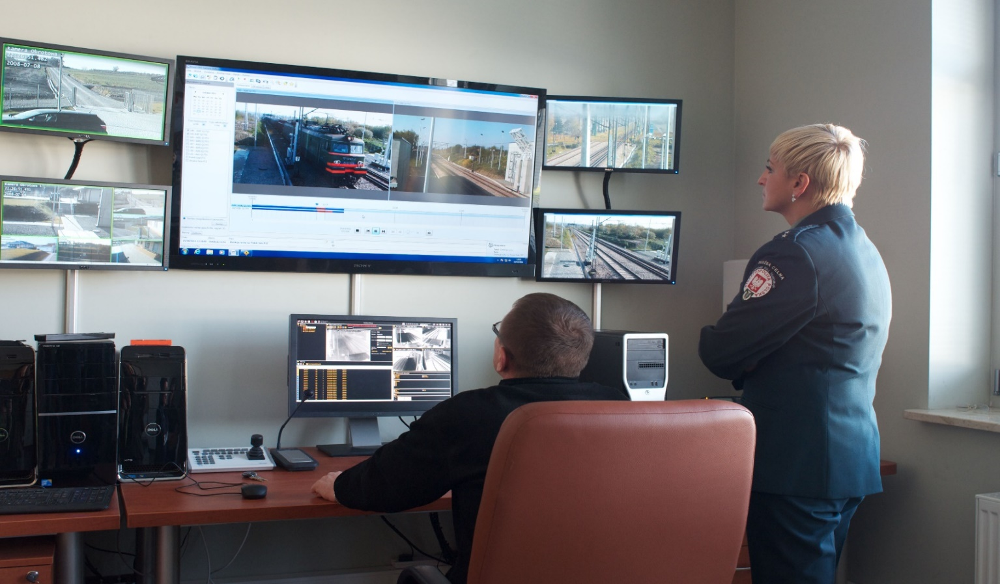
Tehokkaampaa ulkorajavalvontaa
SIS-järjestelmän uusilla toiminnoilla rajavartijat ja viranomaiset voivat
tunnistaa nopeammin EU:n ulkopuolisten maiden kansalaiset, joista on tehty kuulutus maahantulo- tai oleskelukiellon tai turvallisuusuhan vuoksi, ja havaita asiakirjaväärennökset
hakea järjestelmästä kuulutuksia EU-kansalaisista, jotka on etsintäkuulutettu tai joita epäillään rikoksesta

Slide 12
SIS käytännössä
Ryöstöstä etsintäkuulutettu saatiin kiinni SIS:n avulla
Henkilö saapui ilman henkilöasiakirjoja Lampedusaan maahantulijoiden joukossa.
Kun hänen sormenjälkensä tutkittiin SIS-järjestelmässä SIS–AFIS-toiminnon avulla, saatiin selville, että Saksan oikeusviranomaiset olivat tehneet hänestä ryöstön perusteella eurooppalaisen pidätysmääräyksen, mutta eri nimellä.
Henkilö pidätettiin ja luovutettiin sittemmin Saksan viranomaisille.

Slide 13


SIS ja yksilön oikeudet
Oikeus nähdä, oikaista ja poistaa omat järjestelmään tallennetut henkilötiedot
Oikeus saada tieto palauttamista tai maahantulon ja maassa oleskelun epäämistä koskevasta kuulutuksesta, joka kohdistuu henkilöön itseensä
Oikeudellinen menettely, jolla voi hakea oikeutta nähdä, oikaista tai poistaa tietoja tai saada vahingonkorvauksia, jos tietoja on käsitelty lainvastaisesti jossakin EU-maassa
Opas tiedonsaantioikeuden käyttöön

Slide 14






Seuraa aihetta
@EU_Commission
@EUHomeAffairs
ec.europa.eu/
@EuropeanCommission
EUTube
EU Home Affairs
European Commission
europa.eu/
@EuropeanCommission

Slide 15
Kiitos!

